Slide 1
KIT
PROJECT 냉짱고
창의융합종합설계1 컴퓨터소프트웨어공학과
20171347 | 신윤용
20171331 | 김진동
20171335 | 김희진
20160216 | 김석범

Slide 2
INDEX
냉짱고
KIT
1P
CONTENTS 1
문제 정의
목표 시스템 정의
CONTENTS 2
기존 시스템 또는 연구
대략의 기능 명세
사용자 인터페이스
CONTENTS 3
사용 예정인 기술 및 예상 기술 방법
시스템 구조도
팀 구성 및 작업 분담
개발 환경
현행 일정
Q&A
2/3
4/6
7/12

Slide 3
문제 정의
냉짱고
KIT
2P
문제 정의
1. 냉장고에 적재되어 있는 품목을 기억하기 어렵고 인해 관리의 부재가 발생한다
2. 유통기한이 지나 버려지는 음식물의 양이 많고 발견되기까지 부패과정이 지속된다.
3. 팀 냉짱고는 관리의 부재에 의해서 버려지거나 낭비되는 음식물을 방지하고자 한다.
사용자의 요구
사람들은 냉장고에 있는 식재료들이 쌓이게 되면 유통기한에 대한 관리가 소홀해진다. 이에 대한 관리 편의성을 높여주고 소비에 대한 부담을 덜어주고자 한다.
응용 분야 및 기여도
냉장고에 보관되고 있는 식재료에 대해 유통기한과 수량 등에 대해 관리를 해줌으로써 썩거나 유통기한이 지나 버려지는 식재료를 줄일 수 있다.
유통기한이 지난 식재료들로 인한 피해를 줄일 수 있다

Slide 4
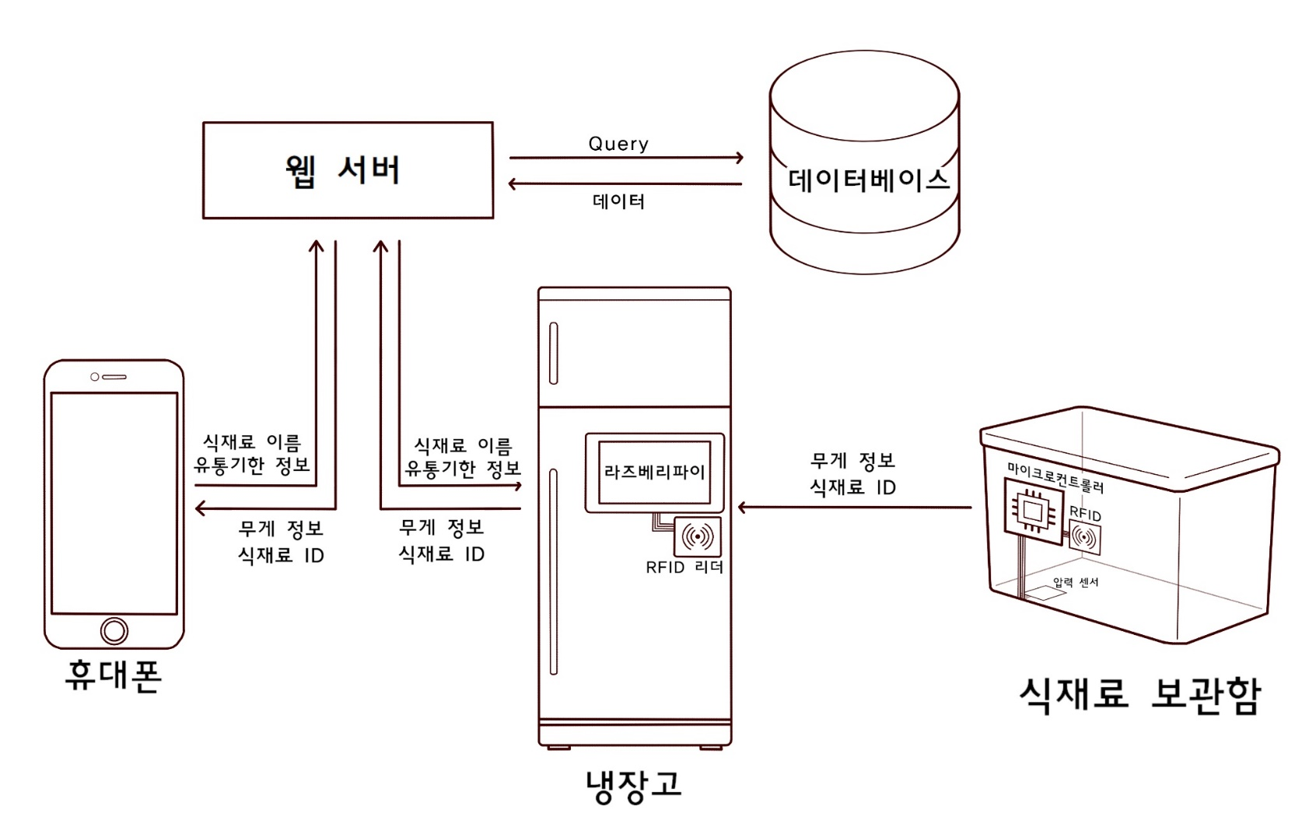
목표 시스템 정의
냉짱고
KIT
3P
제한 조건
1. 유스케이스 내에서 동작하여야 한다.
2. 센서에 전원이 공급되어야 한다.
.

Slide 5
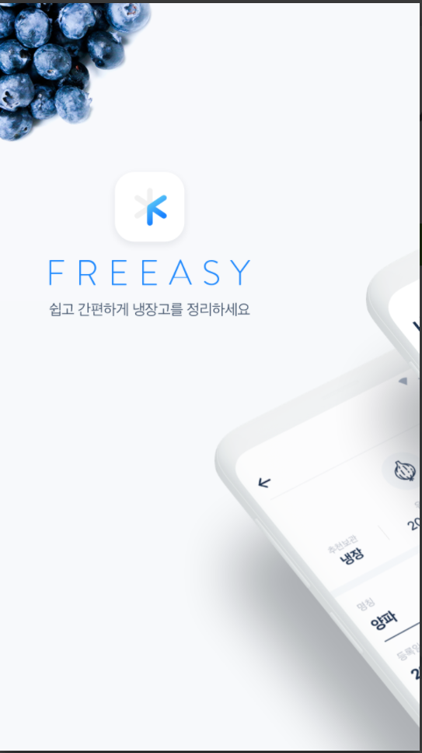
기존 시스템 또는 연구
냉짱고
KIT
4P
구글 플레이스토어에는 프리지(Freeasy)라는 모바일 애플리케이션이 이미 존재한다. 해당 애플리케이션은 냉장고 품목에 대한 관리 기능을 제공하여 각종 품목에 대한 유통기한과 수량들에 대한 정보를 제공한다. 저장된 데이터를 이용하여 신선도를 알려주는 기능도 탑재되어 있다. 또한 사야 할 장바구니 기능을 제공함으로써 단순히 품목 추가가 가능하다. 우리 조는 실용적인 기능들을 추가하여 다운받은 사람들이 하루만 쓴 뒤 방치되는 애플리케이션이 아닌, 냉장고를 매일 사용하는 것처럼 시스템도 함께 실행하게 만드는 애플리케이션을 만들고자 연구를 더 하고자 한다.

Slide 6
대략의 기능 명세
냉짱고
KIT
5P
로그인
로그인을 통해서 사용자를 구분한다
1
식재료 등록
RFID 태그를 통하여 정보를 받아서 추가한다
2
측량
각종 센서로부터 값을 받는다
3
재고관리
측량을 통해 식재료에 대한 값을 확인 및 수정한다
4
레시피 추천
식재료에 대한 데이터를 이용하여 레시피를 추천한다
5

Slide 7
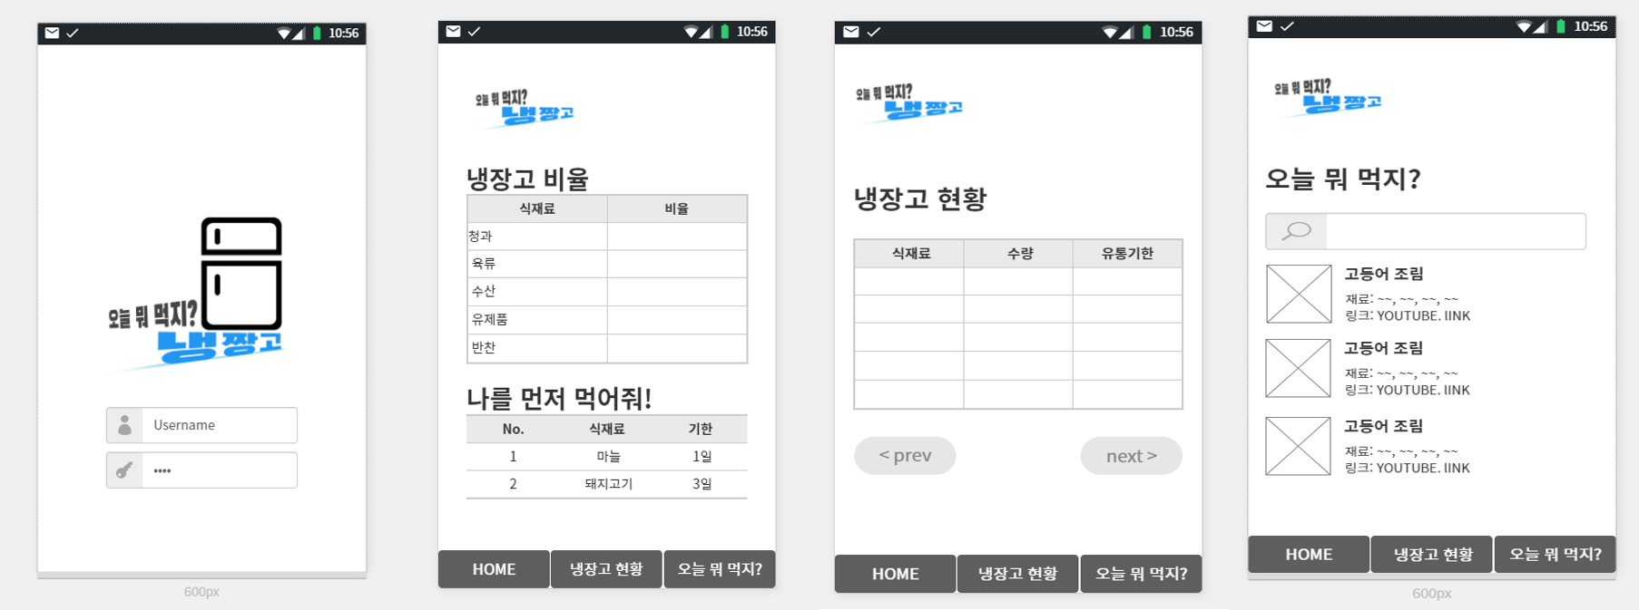
사용자 인터페이스
냉짱고
KIT
6P

Slide 8

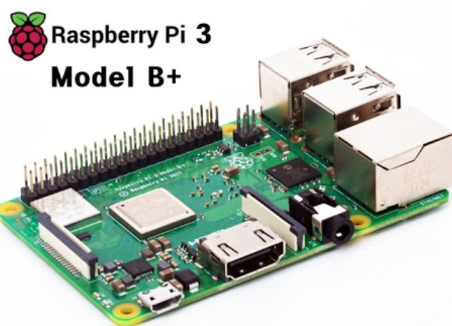


사용 예정인 기술 및 예상 개발 방법
냉짱고
KIT
7P
아두이노
라즈베리파이
안드로이드
환경 통합 및 연동

Slide 9
팀 구성 및 작업 분담
냉짱고
KIT
8P
모바일기기
김석범
김희진
서버
김희진
신윤용
하드웨어제어
신윤용
김진동
통신
김석범
김진동

Slide 10
개발 환경
냉짱고
KIT
9P
서버
Apache
개발환경
Android
Linux
DB
측량 센서
아두이노
하드웨어
MySQL
라즈베리파이
모바일기기

Slide 11
진행 일정
냉짱고
KIT
10P
주차 구분 | 1 | 2 | 3 | 4 | 5 | 6 | 7 | 8 | 9 | 10 | 11 | 12 | 13 | 14 | 15
요구사항 분석
설계
구현
테스트

Slide 12
Q&A
KIT
11P
Q&A

